Slide 1

队列和BFS
杨丽芳 孙重晖
2017.5.10

Slide 2
一、队列

Slide 3
1、队列结构
队列结构：先进先出
插入在一端，删除在另一端
初始化产生一个空队列
插入元素46后队列情况
再插入元素125、21、83、96后队列情况
弹出元素46后队列情况

Slide 4
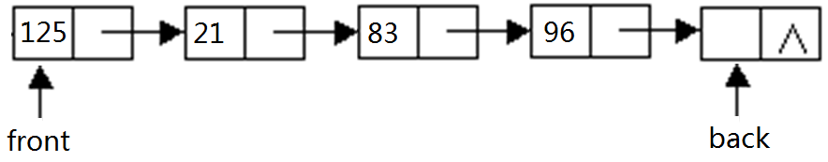
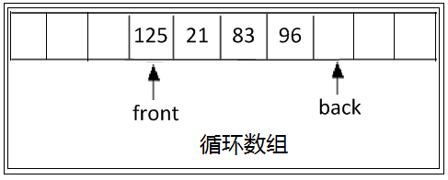
队列通常可以分为两种类型： ①链式队列（由链表实现）
②静态队列（由数组实现），静态队列通常都必须是循环队列。
优点：插入和删除方便，但是查找比较复杂
优点：查找方便，但插入和删除比较复杂

Slide 5
2、普通队列
使用队列需包含头文件：#include <queue>
声明方式：queue<int> q; //使用默认的双端队
//列为底层容器创建了一个空的queue
//队列对象q，数据元素为int类型
//（注意也可存储自定义结构体）

Slide 6
队列的主要函数：
s.empty() //空返回1
s.pop() //弹出队列首元素
s.push(e) //将元素插入到队列尾部
e = s.front() //得到队列首元素，队列首元素不出队
e = s.back() //得到队列尾部元素，队列尾部元素不出队
s.size() //得到队列内元素个数
可参考博客：http://blog.csdn.net/morewindows/article/details/6950917
s.pop()弹出46

Slide 7
3、优先队列
使用队列需包含头文件：#include <queue>
声明方式：priority_queue<int>s;

Slide 8
优先队列的主要函数：
s.empty() //空返回1
s.pop() //弹出队列里面优先级最高的元素
//（对于int型就为最大值）
s.push(e) //将元素插入到队列尾部
e = s.top() //得到队列优先级最高的元素（对于int
//型就为最大值），队列最高级元素不出队
s.size() //得到队列内元素个数
s.pop()弹出125
此处中间必须有空格，否则会被认为是右移操作符 》（编译不会出错，为了我们自己代码好理解）
数据越小，优先级越高:
priority_queue<int, vector<int>, greater<int> >pq;
pq.pop()弹出21
使用greater<int>必须包含头文件#include<functional>
Notes:
使用greater<int>必须包含头文件#include<functional>
priority_queue<int, vector<int>, greater<int> >pq; 中间的空格不加编译能出正确结果

Slide 9
自定义优先级：
struct cmp
{
bool operator()(int x, int y)
{
return x > y; // x小的优先级高
}
};
priority_queue<int, vector<int>, cmp>q; //定义方法
//其中，第二个参数为容器类型。第三个参数为比较函数。
参考博客: http://blog.csdn.net/a_eagle/article/details/7371974

Slide 10
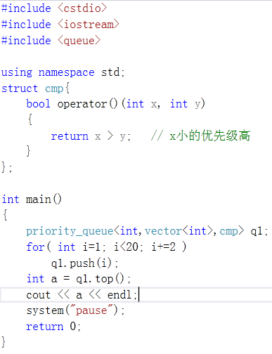


Slide 11
结构体声明方式：
结构体声明方式：
struct node
{
int x, y;
//表示友元函数，友元函数是指某些虽然不是类成员却能够访问类
//的所有成员的函数。类授予它的友元特别的访问权。
bool friend operator < (node a, node b)
{
return a.x > b.x; //结构体中，x小的优先级高（把<号重定义
//为小的优先级高，如果要大的优先级高，就return a.x < b.x）
}
};
priority_queue<node>q;//定义方法
//在该结构中，y为值, x为优先级。
//通过自定义operator<操作符来比较元素中的优先级。
//在重载”<”时，最好不要重载”>”，可能会发生编译错误

Slide 12
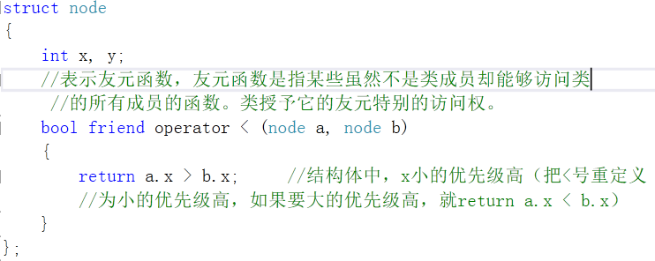
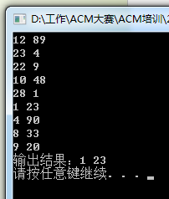
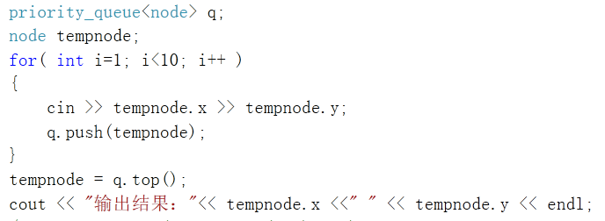

Slide 13
4、双端队列
双端队列是由动态数组实现的。双端队列和vector非常相似，但操作性能比vector会好
头文件： #include <deque>

Slide 14
构造方法：
deque<type> deq //创建一个没有任何元素的双端队列
//用另一个类型相同双端队列初始化该双端队列
deque<type> deq(otherDeq)
deque<type> deq(size) //初始化一个固定size的双端队列
deque<type> deq(n, element) //初始化n个相同元素的双端队列
// 初始化双端队列中的某一段元素，从begin 到 end - 1
deque<type> deq(begin,end)

Slide 15
双端队列的特有操作（双端队列是顺序容器，顺序容器有容器的共有操作）
deq.assign(n,elem) // 赋值n个元素的拷贝给双端队列
deq.assign(beg,end) //赋值一段迭代器的值给双端队列
deq.push_front(elem) // 添加一个元素在开头
deq.pop_front() // 删除第一个元素
deq.at(index) //取固定位置的元素
deq[index] //取固定位置的元素
deq.front() //返回第一个元素（不检测容器是否为空）
deq.back() //返回最后一个元素（不检测容器是否为空

Slide 16
队列的练习题
UVA10935（普通队列）
UVA12100（普通队列+优先队列）
UVA540（优先队列）
UVA210（双端队列）

Slide 17
二、广度优先搜索BFS （也称宽度优先搜索: Breadth-First Search）

Slide 18
（一）BFS算法的思想
1、从初始状态S开始，利用规则，生成下一层的状态。
2、顺序检查下一层的所有状态，看是否出现目标状态G。
若没有出现，就对该层所有状态节点，分别利用规则，
生成再下一层的所有状态节点。
3、继续按照上面的思想，这样一层层往下开展，直到出
现目标状态为止。

Slide 19
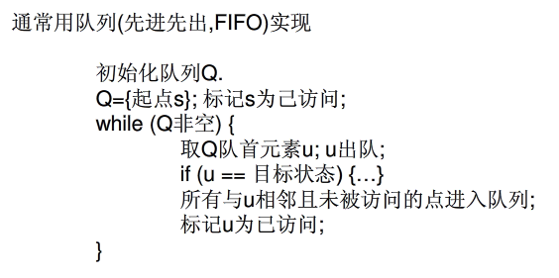

Slide 20
BFS样例1：http://www.cnblogs.com/Muia/p/5774317.html
【题目】阿狸被困在迷宫，snoopy要去救他，snoopy可以向上、下、左、右四个方向行走，每走一步（格）就要喝掉一瓶益力多。现在给它一个迷宫地图，请问：snoopy最少需要多少瓶益力多才能救阿狸？
【输入数据】先输入一个数t，表示测试的数据个数 ，下面输入的就是t个迷宫 ，每个迷宫的输入都应包含以下数据 ，输入迷宫的大小 n（n<=15），表示迷宫大小为n*n，接下来的n行表示迷宫。用大写字母“S”表示snoopy的位置，用大写字母“E”表示阿狸被困的位置，用“.”表示空白，用“*”表示障碍，阿狸和snoopy都只有一个 。
【输出数据】输出需要的最少的益力多的瓶数m （数据保证一定有最少需要的益利多的瓶数）

Slide 21
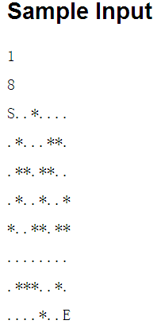

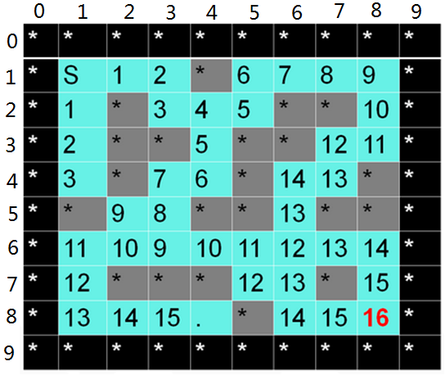

Slide 22
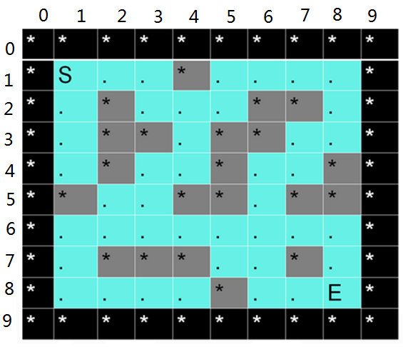
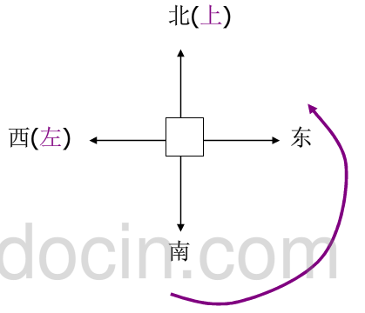
确定前进的方向：下、右、上、左。从下方开始，逆时针搜索可能访问的方向（注意遍历过的地方不再访问）
（1,1）

Slide 23
1
1
（1,1）
（2,1）
（1,2）
（1,1）出队列，（1,2）和（2,1）入队列

Slide 24
1
2
1
2
（2,1）
（1,2）
（3,1）
（1,3）
（2,1）出队列，（3,1）入队列
（1,2）出队列，（1,3）入队列

Slide 25
1
2
1
3
2
3
（3,1）
（1,3）
（4,1）
（2,3）
（3,1）出队列，（4,1）入队列
（1,3）出队列，（2,3）入队列

Slide 26
1
2
1
3
4
2
3
（4,1）
（2,3）
（2,4）
（4,1）出队列
（2,3）出队列，（2,4）入队列

Slide 27
1
2
1
3
4
5
2
5
3
（2,4）
（3,4）
（2,5）
（2,4）出队列，（3,4）和（2,5）入队

Slide 28
1
6
1
2
2
1
5
1
3
3
4
4
2
5
2
3
6
3
（3,4）
（2,5）
（4,4）
（1,5）
（3,4）出队列，（4,4）入队
（2,5）出队列，（1,5）入队列

Slide 29
1
6
1
2
2
7
1
5
1
3
3
4
4
2
5
2
3
6
3
7
（4,4）
（1,5）
（4,3）
（1,6）
（4,4）出队列，（4,3）入队
（1,5）出队列，（1,6）入队列

Slide 30
1
6
8
1
2
2
7
1
5
1
3
3
4
4
2
5
2
3
6
3
7
8
（4,3）
（1,6）
（5,3）
（1,7）
（4,3）出队列，（5,3）入队
（1,6）出队列，（1,7）入队列

Slide 31
1
6
8
1
2
2
7
1
5
1
3
3
4
4
2
5
2
3
6
3
7
8
（4,3）
（1,6）
（5,3）
（1,7）
（4,3）出队列，（5,3）入队
（1,6）出队列，（1,7）入队列

Slide 32
1
6
8
9
1
2
2
7
1
5
1
3
3
4
4
2
5
2
3
6
3
7
9
8
9
（5,3）
（1,7）
（6,3）
（5,2）
（1,8）
（5,3）出队列，（6,3）和（5,2）入队
（1,7）出队列，（1,8）入队列

Slide 33
1
6
8
1
2
2
7
9
1
5
1
3
3
4
4
10
2
5
2
3
6
3
7
9
8
10
9
10
（6,3）
（5,2）
（1,8）
（6,4）
（6,2）
（2,8）
（6,3）出队列，（6,4）入队
（5,2）出队列，（6,2）入队列
（1,8）出队列，（2,8）入队列

Slide 34
1
6
8
1
2
2
7
9
1
5
1
3
3
4
4
10
2
5
11
2
3
6
3
7
9
8
11
10
9
10
11
（6,4）
（6,2）
（2,8）
（6,5）
（6,1）
（3,8）
（6,4）出队列，（6,5）入队
（6,2）出队列，（6,1）入队列
（2,8）出队列，（3,8）入队列

Slide 35
1
6
8
1
2
2
7
9
1
5
1
3
3
4
4
10
2
5
2
12
11
3
6
3
7
9
8
11
10
9
10
11
12
12
12
（6,5）
（6,1）
（6,6）
（7,1）
（3,8）
（7,5）
（3,7）
（6,5）出队列，（7,5）和（6,6）入队
（6,1）出队列，（7,1）入队列
（3,8）出队列，（3,7）入队列

Slide 36
1
6
8
1
2
2
7
9
1
5
1
3
3
4
4
10
2
5
2
12
11
3
6
3
7
13
9
8
13
11
10
9
10
11
12
13
12
12
13
13
（4,7）
（7,5）
（6,6）
（6,7）
（5,6）
（7,1）
（3,7）
（7,6）
（8,1）
（7,5）出队列，（7,6 ）
（6,6）出队列，（6,7）和（5,6）入队列
（3,7）出队列，（4,7）入队列
（7,1）出队列，（8,1）入队列

Slide 37
1
6
8
1
2
2
7
9
1
5
1
3
3
4
4
10
2
5
2
12
11
3
6
3
7
14
13
9
8
13
11
10
9
10
11
12
13
14
12
12
13
13
14
14
（7,6）
（6,7）
（4,7）
（6,8）
（4,6）
（5,6）
（8,1）
（8,6）
（7,6）出队列，（8,6 ）入队列
（6,7）出队列，（6,8）入队列
（8,1）出队列，（8,2）入队列
（8,2）
（5,6）出队列，（4,6）入队列
（4,7）出队列

Slide 38
1
6
8
1
2
2
7
9
1
5
1
3
3
4
4
10
2
5
2
12
11
3
6
3
7
14
13
9
8
13
11
10
9
10
11
12
13
14
12
12
13
15
13
14
15
14
15
（8,6）
（6,8）
（7,8）
（4,6）
（8,2）
（8,7）
（8,3）
（8,6）出队列，（8,7 ）入队列
（6,8）出队列，（7,8）入队列
（8,2）出队列，（8,3）入队列
（4,6）出队列

Slide 39
1
6
8
1
2
2
7
9
1
5
1
3
3
4
4
10
2
5
2
12
11
3
6
3
7
14
13
9
8
13
11
10
9
10
11
12
13
14
12
12
13
15
找到阿狸，一共喝掉16瓶益力多
13
14
15
14
15
16
（8,7）
（7,8）
（8,3）
（8,8）
（8,7）出队列，（8,8 ）入队列

Slide 40
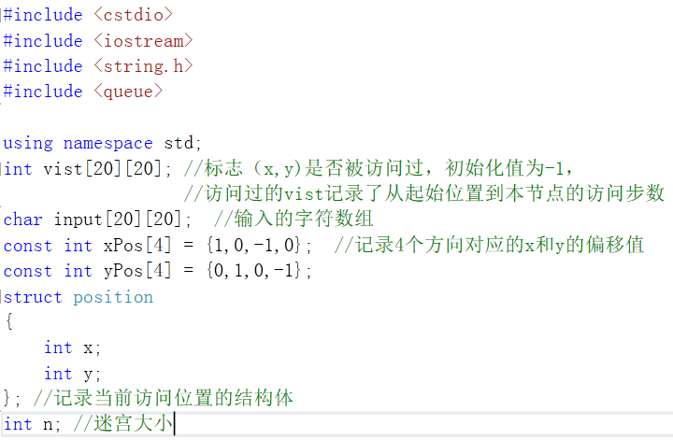
一定要加访问的标志位

Slide 41
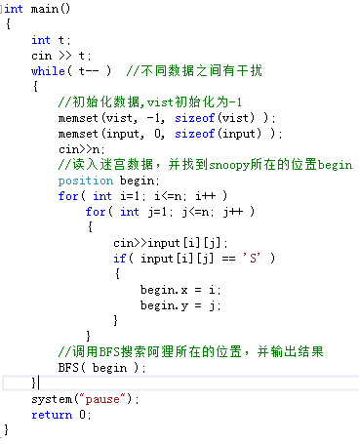
对于每组测试数据，访问标志位需要清零

Slide 42
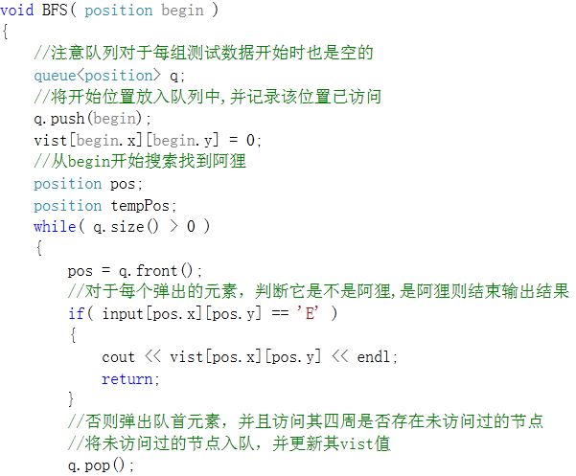
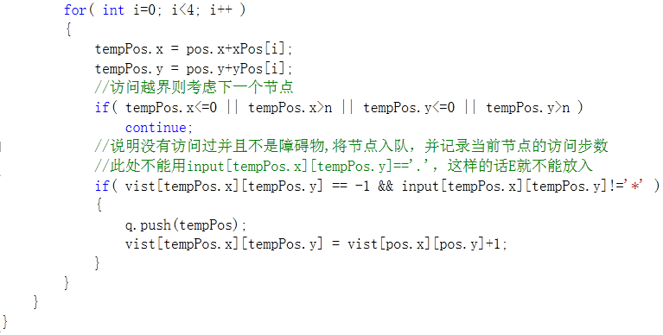
一定要判断是否访问越界，或者在读入数据时给边界加障碍物

Slide 43
BFS样例2：http://blog.csdn.net/raphealguo/article/details/7523411
【题目描述】给定序列1 2 3 4 5 6，再给定一个k，我们给出这样的操作：对于序列，我们可以将其中k个连续的数全部反转过来，例如k = 3的时候，上述序列经过1步操作后可以变成：3 2 1 4 5 6 ，如果再对序列 3 2 1 4 5 6进行一步操作，可以变成3 4 1 2 5 6。那么现在题目就是，给定初始序列、结束序列，以及k的值，那么你能够求出从初始序列到结束序列的转变至少需要几步操作吗？

Slide 44
BFS样例2：http://blog.csdn.net/raphealguo/article/details/7523411
【解题思路】本题可以采用BFS求解，已经给定初始状态跟目标状态，要求之间的最短操作，其实也很明显是用BFS了。
假设起始节点是：{1 2 3 4 5 6}，终点是：{3 4 1 2 5 6}，k=3
去除队列中的起始节点时，将它的相邻节点加入队列，其相邻节点就是对其操作一次的所有序列：
{3 2 1 4 5 6}、{1 4 3 2 5 6}、{1 2 5 4 3 6}、{1 2 3 6 5 4}
然后继续搜索即可得到终点，此时操作数就是搜索到的节点所在的层数2。

Slide 45
（二）树的BFS

Slide 46
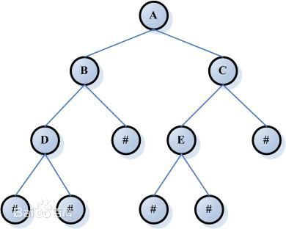
1、树的概念
树是由n（n>=1）个有限节点组成一个具有层次关系的集合。把它叫做“树”是因为它看起来像一棵倒挂的树，也就是说它是根朝上，而叶朝下的。
树具有以下的特点：
（1）每个节点有零个或多个子节点；没有父节点的节点称为根节点；
（2）每一个非根节点有且只有一个父节点；
（3）除了根节点外，每个子节点可以分为多个不相交的子树

Slide 47
常见的树：
二叉查找树（二叉排序树）、平衡二叉树（AVL树）、
红黑树、B-树、B+树、字典树（trie树）、后缀树、
广义后缀树
参考博客： http://www.cnblogs.com/maybe2030/p/4732377.html
http://blog.csdn.net/liuzhanchen1987/article/details/7324935

Slide 48
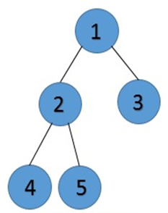
2、树的存储
顺序存储
注意：顺序存储结构中，root指向根节点的下标，Lchild对应为每个节点的左孩子的下标，Rchild对应右孩子下标
链式存储
给定一个二叉树，画其对应的存储结构

Slide 49
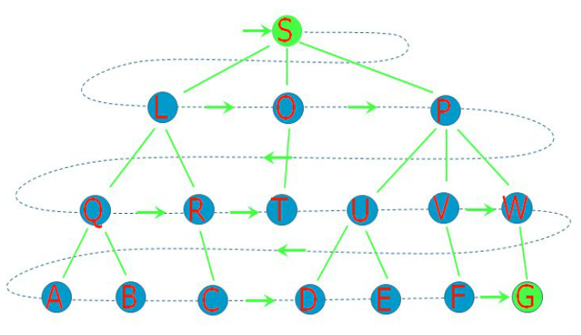
3、树的BFS
BFS按照从上到下、从左到右的顺序遍历树

Slide 50
树的遍历可以通过队列来实现
1
2
3
4
5

Slide 51
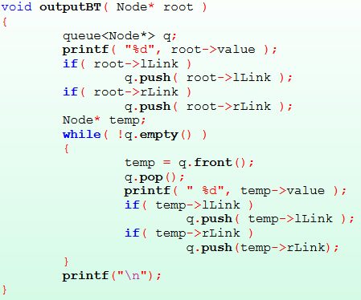
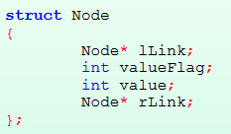
BFS访问链式存储的二叉树代码实现

Slide 52
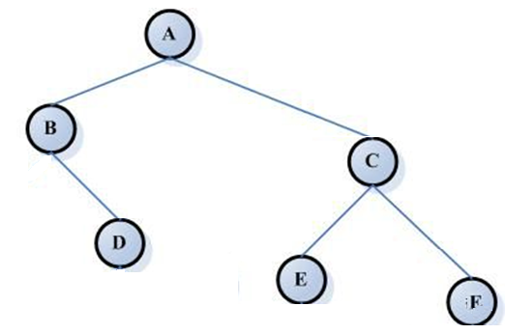
4、树的BFS样例
【题目】按先序遍历创建一棵树（#表示输入的为空子树），以层次遍历输出
样例输入
A B # D # # C E # # F # #
样例输出 A B C D E F

Slide 53
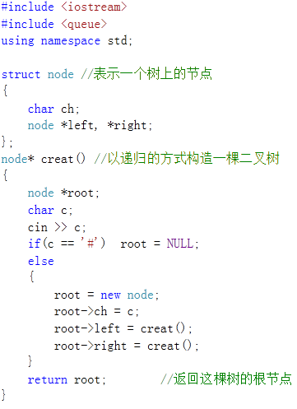
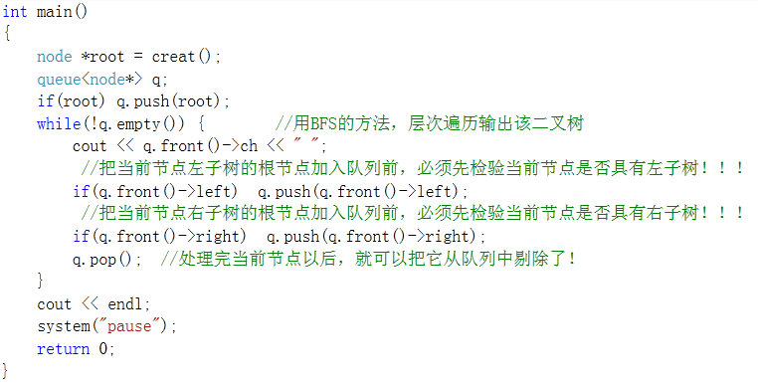

Slide 54
（三）图的BFS

Slide 55
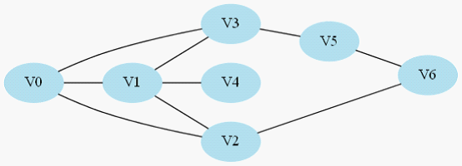
1、图的概念
如上图所示，这就是我们所说的连通图，这里展示的是一个无向图，连通即每2个点都有至少一条路径相连，例如V0到V4的路径就是V0->V1->V4。
一般我们把顶点用V缩写，把边用E缩写。

Slide 56
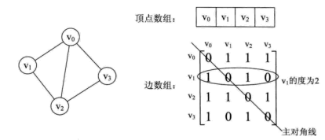
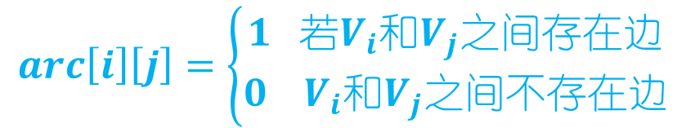
2、图的存储
方式一：邻接矩阵
设图G有n个顶点，则邻接矩阵是一个n*n的方阵，定义为：
$$arc\left[i\right]\left[j\right]=\left\{\begin{aligned}1 若V_{i}和V_{j}之间存在边 \\ 0 V_{i}和V_{j}之间不存在边\end{aligned}\right.$$
邻接矩阵是不错的一种图存储结构，但是，对于边数相对顶点较少的图，这种结构存在对存储空间的极大浪费。
参考博客：http://blog.chinaunix.net/uid-26548237-id-3483650.html

Slide 57
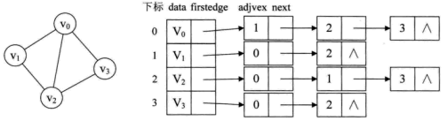
2、图的存储
方式二：邻接表
（1）图中顶点用一个一维数组存储
（2）图中每个顶点vi的所有邻接点构成一个线性表，由于邻接点的个数不定，所以，用单链表存储
参考博客：http://blog.chinaunix.net/uid-26548237-id-3483650.html

Slide 58
对于有向图来说，邻接表是有缺陷的。关心了出度问题，想了解入度就必须要遍历整个图才知道，反之，逆邻接表解决了入度却不了解出度情况。
对于有向图采用十字链表来存储，关于十字链表的介绍，请阅读博客：
http://blog.chinaunix.net/uid-26548237-id-3483650.html

Slide 59
图的BFS样例
【题目】从一个起点开始要到一个终点，我们要找寻一条最短的路径，从下图举例，如果我们要求V0到V6的一条最短路（假设走一个节点按一步来算）

Slide 60
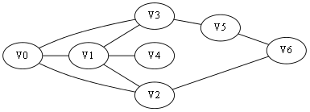
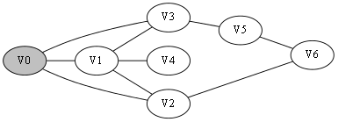
（a）初始全部都是白色（未访问）
（b）搜索起点V0（灰色）
V0

Slide 61
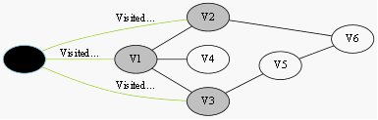
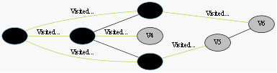
（c）已搜索V0 ，再搜索V1 、V2、V3
V0
V1
V2
V3
V1
V2
V3
（d）已搜索V1 、V2、V3，再搜索V4 、V6、V5
V4
V6
V5

Slide 62
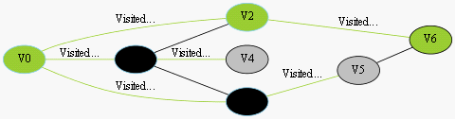
找到最短路径：V0→V2→V6

Slide 63
BFS的总结
在搜索过程中，
BFS对于节点是沿着深度一层一层扩展的
要扩展第n+1层的节点
那么必须全部扩展完第n层的所有节点
同一层对于问题求解的价值是相同的。
So，这种方法一定能保证找到的路径最短。也就是说第一次到目标节点的，一定是路径最短的

